Slide 1
IR PIO 제품 소개
2014. 11. 27
CanTops

Slide 2
< 목차 >
  1. IR-PIO 소개
  1) 시스템 구성도
  2) PIO 내부 구성도
  3) 제품 특징 : 설치 시 주의 사항
  2. IR-PIO 기능
  1) 전원 인가 후 동작 상태
  2) PIO 통신 시 동작 상태
  3) PIO 주요 기능 설정
  4) 시리얼 명령어 구조
  5) 통신 데이터 다운로드 방법
  3. IR-PIO E84 Sequence Chart
  4. IR-PMAN 소개
  1) 제품 특징 및 기능
  5. WinPMAN 소개
  1) 통신 데이터 분석
  6. Emulator 소개
  1) PIO Signal Generator(수동 신호 발생기)

Slide 3
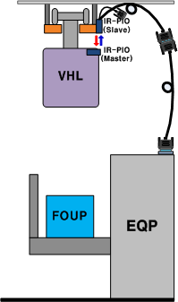
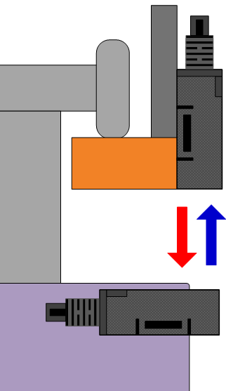
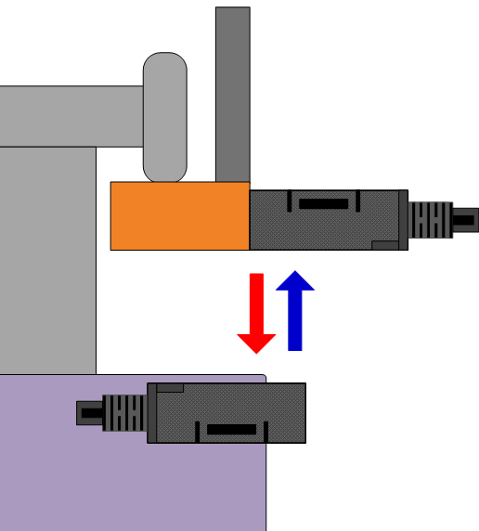
1. IR-PIO 소개(1)
  1) 시스템 구성도
    EQ PIO : E84 통신용 광 통신 장치
    PMAN (PIO Manager) : PIO 사용 시 필요한 다양한 기능이 있는 핸드 터미널
    WinPMAN : 통신 데이터 분석용 윈도우 프로그램
    Emulator : E84 동작 시퀀스를 수동 또는 자동으로 할 수 있는 장치
    광 체커 : EQ PIO의 최적 위치 및 광 노이즈 측정용 (필요 시 개발 예정)
IR-PIO(Slave)
_Top View
IR-PIO(Slave)
_ Front View
IR-PIO(Master)
_Front View
IR-PIO(Master)
_Front View
< IR-PIO 설치 구성>
< IR-PIO 통신 방향 >

Slide 4
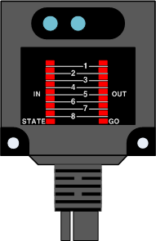
1. IR-PIO 소개(2)
  2) PIO 내부 구성도
    IR 송수신 회로 : 기존 제품과 호환
    RF 송수신 회로 : 2.4GHz WIFI 대역 사용, 데이터 (통신 데이터, F/W ) 송수신용
    보조 메모리 : 약 130~190개 정도의 통신 데이터 저장, 전원 Off 시 지워짐
    프로세서 : PIO 모든 동작 제어, 프로세서 내부 메모리에 수신 파형 저장 가능
    Serial : PIO 설정 및 데이터 전송 채널
    표시용 LED : GO, State(깜박이는 주기로 동작 상태 표시)
IR LED
Photo Sensor
IN
PIO 입력 신호
출력
RF 송수신
회로
출력 회로
OUT
PIO 출력 신호
입력 회로
입력
프로세서
Serial
IR LED
레벨 변환
GO
IR 통신 신호
광신호
IR 송수신
회로
보조 메모리
STATE
PIO 동작 상태
Photo Diode
< IR-PIO 내부 구성>
< IR-PIO 외부 구성>

Slide 5
1. IR-PIO 소개(3)
  3) 제품 특징
    광 센서 및 조명 등의 광 노이즈 환경에서 안정적으로 동작함
    전자파 노이즈에 대한 내성 우수
    에러 다발 사이트에서 안정성 검증
    2.4GHz 무선 통신 기능 : 사다리 작업 없이 복도에서 데이터 업/다운 로드 가능
    신속한 E84 통신 에러 분석
      수년간 RF PIO를 사용하면서 발생한 통신 에러에 대한 분석 및 대책 경험 풍부
      편리한 분석 툴 및 다양한 정보 저장 등 신속한 원인 파악이 가능
      대용량 메모리 사용으로 약 190개 작업의 데이터 저장
      타이밍 오류는 물론이고 광 노이즈 영향 분석 가능
    F/W 다운로드 가능 : 기능/성능 향상 가능 (무선 또는 RS-232)
    실시간으로 통신 정보 저장 가능 : RS-232C
    고속의 CPU와 대용량 메모리 사용으로 고성능 신호 처리 가능
    다양한 보조 장치 : PMAN, E84 Emulator, WinPMAN
    설치 시 주의 사항
      VHL과 설비 PIO의 송수신 창이 일치하여 마주보도록 설치
      PMAN 사용을 위해 송수신 창이 아래 방향으로 향하게 설치
      주변 광노이즈 환경 체크
      RF 안테나 근처에 금속이 없도록 할것

Slide 6
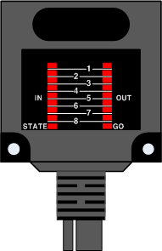
2. IR-PIO 기능(1)
  1) 전원 인가 후 동작 상태 : State LED
  2) IR-PIO 통신 시 동작 상태 (설비 PIO 기준)
    GO LED : VHL과 설비간 E84 통신이 시작되면 켜짐
    OUT LED : VHL 출력 신호
    IN LED : 설비 출력 신호
1회
2회
3회
1회
2회
3회
On
Slave(EQ)
1초
5초 Off
3초 Off
Off
1회
2회
3회
On
► 정상 상태 여부 판단
► Master/Slave 구분 가능
Master(VHL)
Off
0.25초
1.25초 Off
► 타사와 LED 위치가 달라 주의요
► 정상적인 광통신 상태 확인 가능
IN
설비 출력 신호
OUT
VHL 출력 신호
GO
LED가 켜지면 IR 통신 중
STATE
LED가 깜빡이면 정상적인 전원 연결
< 설비용 IR-PIO >

Slide 7
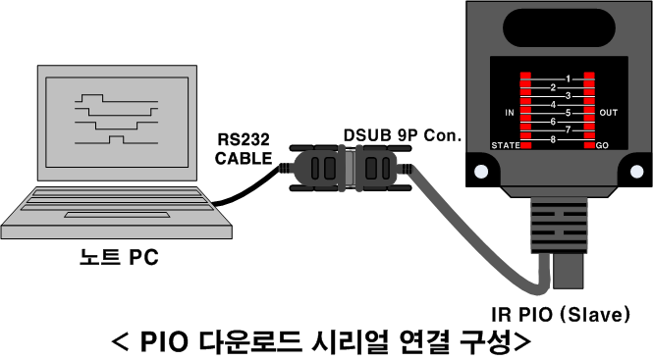
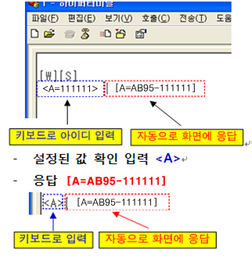
2. IR-PIO 기능(2)
  3) PIO 주요 기능 설정 (시리얼 명령어)
    설정 포트 : RS-232 포트
    시리얼 기본 설정값
      8비트, No Parity, 속도 57600, 스톱 비트 1비트
    주요 기능 : 무선 통신 ID 설정, 시간 설정, 버전 확인 등
  4) 시리얼 명령어 구조
    송수신 데이터 형식
      명령어 송신을 위한 프로그램은 하이퍼 터미널 사용
< PIO 시리얼 연결 구성 >
<명령어>
[응답]
기능 | 명령어 (PC) | 설정값 확인 | 응답 (PIO)
ID 설정 | <A=123456> | <A> | [A=AB95-123456]
채널 설정 | <C=16> | <C> | [C=16]
시간 설정 | <T=14/09/29 09:23:20> | <T> | [T=14/09/29 09:23:20]
F/W 버전 | - | <V> | [2.31]
디버깅 | <D=0> | <D> | [D=0]
 | <D=1> | <D> | [D=1]
< ID 설정 예시 >

Slide 8
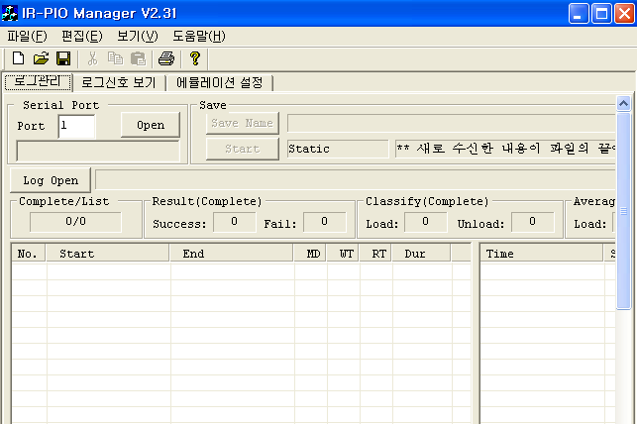
2. IR-PIO 기능 (3)
  5) 통신 데이터 다운로드 기능
    PIO가 설치된 위치로 이동하여 PC와 시리얼 연결
      통신 데이터 시간 보정 기능 : PMAN에서 자동으로 보정, PIO 시간 설정 불필요
      케이블 탈,부착 시 써지 발생 가능성이 있기 때문에 반송 작업이 없을 때 진행
    통신 데이터 관리 프로그램(IR-WinPMAN)으로 다운로드
      IO 동작 상태 확인(전원 및 통신 유무 상태)
      설비 PIO에 저장된 데이터로 VHL과 설비간의 실시간 데이터 통신 타이밍 확인
      광 노이즈 및 전자파에 의한 통신 오류 분석
< PIO 시리얼 연결 구성 >
< 통신 데이터 관리 프로그램 >

Slide 9
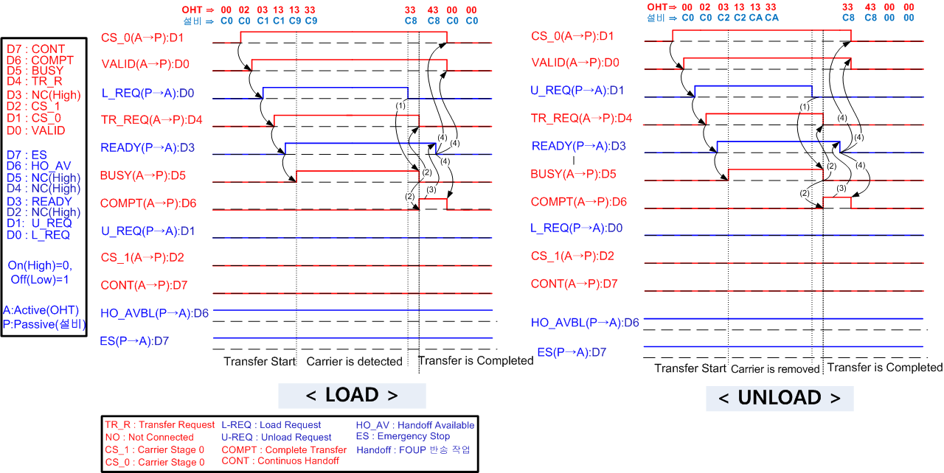
3. IR-PIO E84 Sequence Chart

Slide 10
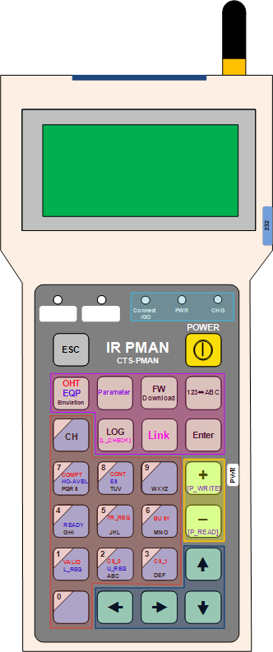
4. IR-PMAN 소개
  1) 제품 특징 및 기능
    무선 원격 통신으로 PIO의 상태 정보 확인
    IR 및 RF 통신으로 무선 원격 제어
      원거리에서도 간편하게 설비 PIO 제어
      다수의 인원이 필요 없고 작업 시간이 상당 부분 절약 됨
    설비 PIO에 저장된 통신 데이터 다운로드 기능
      반송 시작부터 종료 시까지 작업 상황에 대한 통신
      데이터를 무선으로 간편하게 다운로드
    F/W 다운로드 기능
      하드웨어 교체 없이도 기능 개선에 필요한 기능을
      무선으로 간편하게 F/W 업데이트
    다양한 파라미터 설정
      설비 PIO F/W 버전 확인, RTC 설정, 디버깅 모니터링 등
      다양한 기능 설정
    OHT/EQP 에뮬레이션 기능
      VHL이나 설비 없이도 자동 및 수동으로 SEMI-E84 규격에
      의한 EMULATION
      EMULATION을 위한 타이밍 설정
      설비를 라인에 반입하기 전에 E84 기능 검수용으로 활용
IR 통신창
RF 통신 안테나
LCD 화면
RS 232 CON.
LED DISPLAY
전원키
이전 항목으로 전환
기능 설정키
전원 아답터 CON.
Parameter 설정 키
숫자, 영문 입력 키
커서 이동 키
< PMAN 구성 >

Slide 11
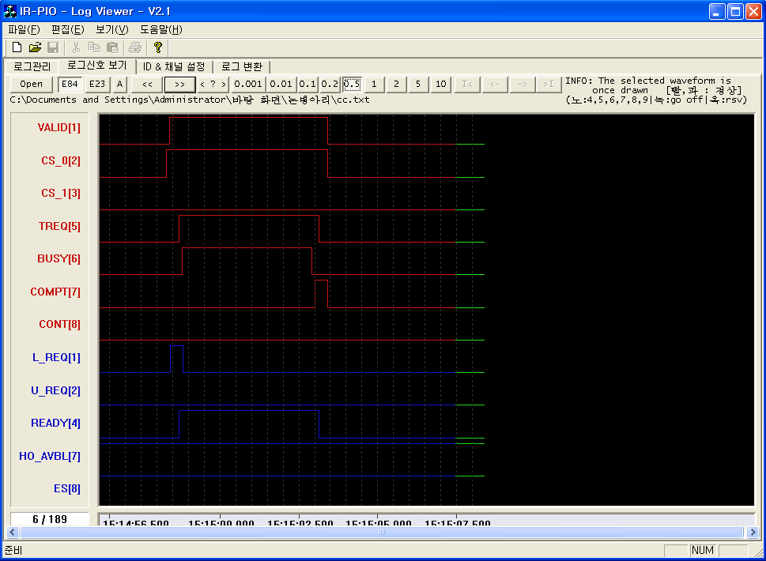
5. WinPMAN 소개
  1) 통신 데이터 분석
    Viewer 프로 그램(WinPMAN)을 이용하여 동작 시퀀스 확인
      통계 처리 : 최대/최소 시간, 평균 시간, 소팅, 이상 파형 등
      에러 유형 표시 : 타이밍 오류와 광 통신 오류를 구분하여 표시
      동작 신호 외에 왜란광이나 노이즈도 분석 가능 (노이즈 신호는 노란색으로 표시됨)
    통신 데이터 리스트 : 1회 반송 작업을 나타내며 최대 약 190개까지 저장됨
    통신 데이터 그래프 : 1회 반송 작업 시 통신 시퀀스를 그래프로 나타냄
    <통신 데이터 리스트>
    <통신 데이터 그래프>

Slide 12
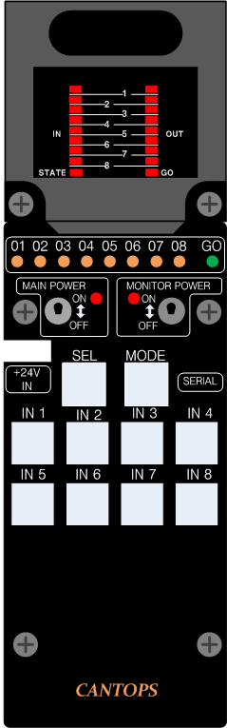
6. Emulator 소개 (신규 설비의 E84 동작 검사 방안)
  1) PIO Signal Generator(수동 신호 발생기)
    VHL이나 설비 없이도 수동으로 SEMI-E84 규격에
    의한 EMULATION 가능
    라인에서 사용되는 설치 구조와 동일하게 제작되어
    정확한 동작 상태 확인 가능
    IR 통신 상태 및 입,출력 데이터 통신 동작 확인 가능
    라인에 설비 반입 전 E84 통신 테스트 및 기능 동작
    검수용으로 활용
STATE
PIO 동작 상태
IN
설비 출력 신호
OUT
VHL 출력 신호
GO
IR 통신 신호
MAIN POWER
메인 전원 스위치
MONITOR POWER
외부 커넥터로 PIO 연결 시
전원 스위치
+24 전원 입력 커넥터
시리얼 케이블 연결 커넥터
SEL
동작 활성화 스위치
MODE
OHT, EQP 전화 모드
Valid
CS_0
OHT 입력 신호
TREQ
BUSY
COMPT
CONT
< PIO SIGNAL GENERATOR 구성 >

